Slide 1
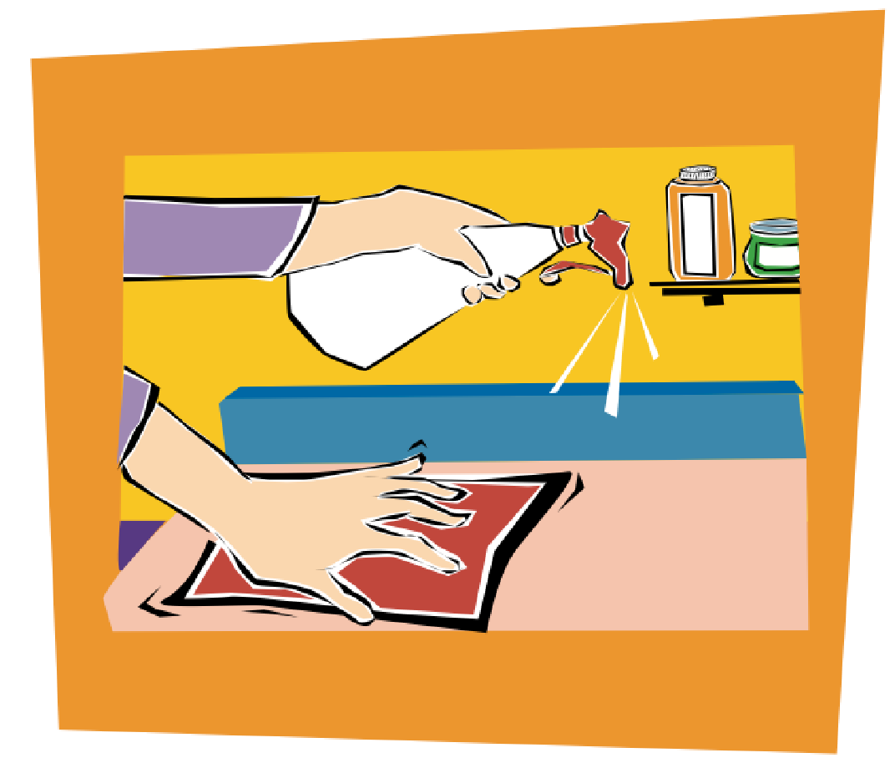
新型冠狀病毒(COVID-19)疫情期間
托兒環境的健康與安全
三藩市加州大學加州托兒健康計劃製作
2020年4月27日
2020

Slide 2
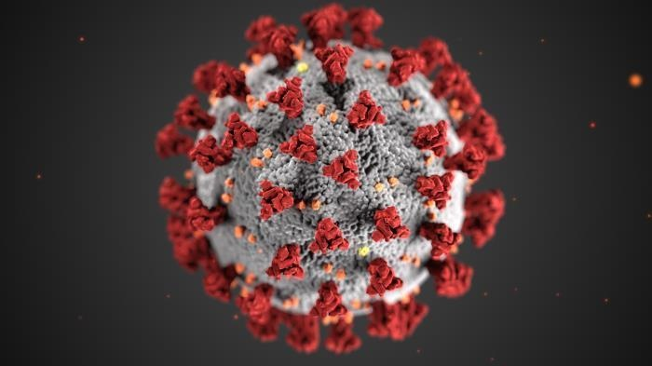
詳情參閲加州托兒健康計劃CCHP網頁
新型冠狀病毒情況更新 https://cchp.uscf.edu
htt行ps://cchp.ucsf.ed
Notes:
Things are changing all the time.

Slide 3
本文參考了如下的相關指引
加州托兒牌照局（CCLD）和托兒者諮詢公告
（PIN）的托兒機構的社交距離和健康實踐以應對新型冠狀病毒（有效期至6/30/2020）https://www.cdss.ca.gov/Portals/9/CCLD/PINs/2020/CCP/PIN_20-06-CCP.pdf
疾控中心（CDC）對仍開放的托兒所的補充指引https://www.cdc.gov/coronavirus/2019-ncov/community/schools-childcare/guidance-for-childcare.html

Slide 4
與當地的公共健康部門溝通
如果您知道您的員工或孩子有人確診新型冠狀病毒，請馬上與當地的健康部門聯繫;
當地的健康部門會提供參考意見讓確診的人回家或關閉托兒所;
關閉時間的長短由員工情況，社區爆發的程度以及患者的感染嚴重程度決定
Notes:
Check local orders for COVID-19 related directives. For example cloth face coverings.

Slide 5
與家庭的溝通
更新緊急聯絡人資料
知會家長您在避疫期間的做法和緊急聯絡方式
告訴您的僱員和家長若家長有人確診新型冠狀病毒馬上通知您
Notes:
Use posters, social media, group texts, and/or newsletters.

Slide 6
新型冠狀病毒是由一種"新型" 的冠狀病毒引起
因爲它是新的病毒，所以人們對此沒有免疫力
有些人感染了，是輕症; 而老年人或長期病患者感染后可能會有病情加重的風險。
Notes:
A little background on COVID-19…

Slide 7
最好避免感染的方法就是不要讓
自己暴露在病毒之中
居家隔离
Notes:
This is why we have shelter in place orders.

Slide 8
在全加州居家隔離期間仍然有托兒所開門嗎？
是的，但僅限於開放給基本必要業務工作人員
的子女
仍然開放的托兒中心和家庭托兒必須遵守避疫期間的特別指引（比如深度清潔，保持距離等）
保姆或上門照顧孩子的從業人員也可以上門為基本必要業務工作人員照顧孩子

Slide 9
誰是“基本必要業務”工作人員？
基本關鍵基礎架構工作者（pdf）
Essential Critical Infrastructure Workers (pdf).
衛生保健與公共衛生
緊急服務
公用事業，能源，水，垃圾
雜貨，藥房
運輸，加油站
通訊與IT
銀行業務

Slide 10
“基本必要業務”工作人員（續）
其他基於社區的政府營運和基本職能
基本必要業務的工作人員
雇主定義的與運營計劃的連續性和政府計劃的連續性相一致的關鍵政府工作人員
負責確定安全性淨利益資格的縣級工人
法院，與加利福尼亞州首席大法官發布的指導一致
工人以確保建築功能的連續性
保持建築物的出入控制和人身安全措施的保安人員
選舉人員
支持任務的基本功能和通訊網絡的聯邦，州和地方，部落和地區僱員
貿易官員（FTA談判人員；國際數據流管理員）
天氣預報員
維護數字系統基礎架構以支持其他關鍵政府營運的工作人員
維持其它基本職能必須的營運中心的員工
支持運輸工人必要的證書，審查和許可操作的員工
對促進貿易以支持國家，州和地方緊急響應供應鏈至關重要的員工
支持公共和私人托兒所，學前計劃的機構，K-12學校，學院和大學的工人，用於遠程學習，提供學校餐食或照顧和監督未成年人，以支持所有部門的基本勞動力

Slide 11
問題：我們如何保持健康和安全？

Slide 12
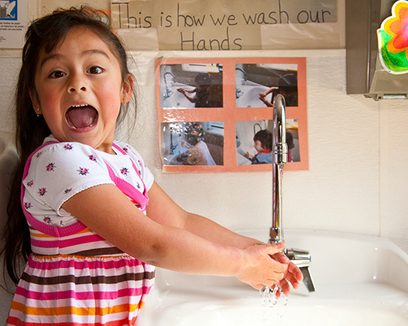
細菌很容易在幼兒中傳播…
通過呼吸空氣中的細菌
通過接觸他人和沾有細菌表面
通過進食或喝帶細菌的東西
研究顯示,幼兒在托兒所一年之中有三分之一至一半的時間是有疾病症狀。
年幼的孩子一年會有六次感冒。
這是尋常的

Slide 13
傳播
空氣：該病毒主要通過呼吸道飛沫在人與人之間傳播。
表面：病毒可能在紙板上存活2天；塑料和不銹鋼長達3天；在冰箱中保留72小時。
糞便：已在糞便中發現病毒。尚不清楚感染是否可以通過體液（例如血液和糞便）傳播。

Slide 14
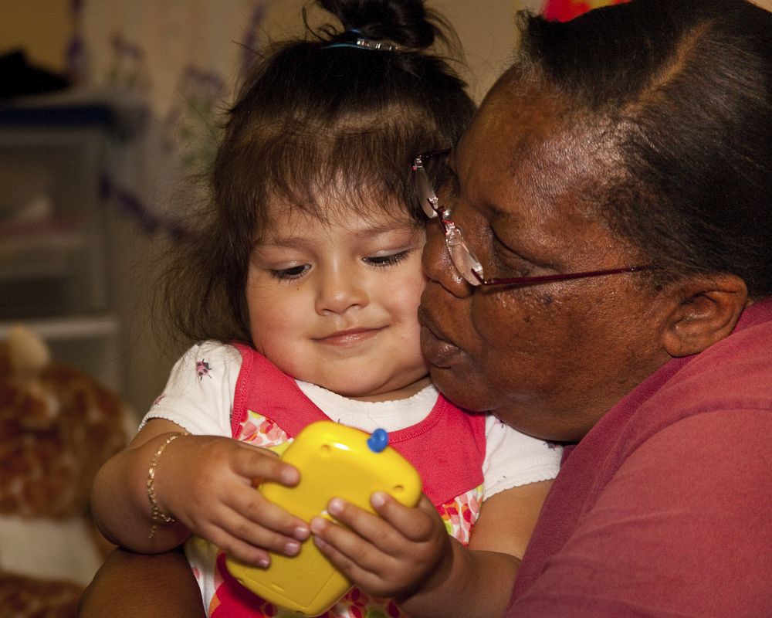
問題：為什麼在幼兒中心的幼兒有傳播和感染新型冠狀病毒的危險？

Slide 15
答案:
他們與其他孩子及其照顧者保持密切聯繫，
他們很好奇，喜歡觸摸東西，
他們經常把東西和手放在嘴裡，
他們沒有良好的個人衛生技能，
他們穿尿布或處於學習上廁所的早期階段，
他們將更多的時間花在滿佈細菌的地板上。

Slide 16
新型冠狀病毒和兒童
最近的研究顯示，兒童患嚴重新型冠狀病毒的機率低於成人。
與年齡較大的兒童相比，嬰兒更容易患重度新型冠狀病毒疾病。
當患輕症或根本沒有症狀時，兒童仍然可以傳播疾病。

Slide 17
減慢新型冠狀病毒傳播的策略
生病時待在家裡
個人衛生（(經常洗手，咳嗽時用手肘遮住等）
表層清潔和消毒
保持身體的距離

Slide 18
減慢新型冠狀病病毒傳播的策略
生病時待在家裡
個人衛生(經常洗手，咳嗽時用手肘遮住等）
表層清潔和消毒
保持身體的距離

Slide 19
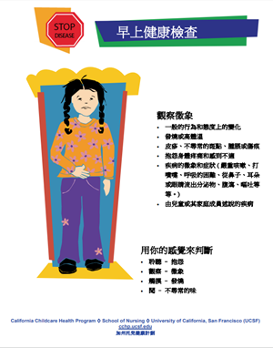
早上健康檢查
常規的歡迎可以幫助您更了解每個孩子, 讓孩子感到更舒適，並促進與父母的溝通。此外，通過拒絕有疾病跡象的兒童，它將減緩疾病的傳播。不要接收發燒（超過100.4 F），咳嗽，呼吸困難的孩子。請家庭將有疾病跡象的孩子留在家中。
Notes:
Note: it’s a best practice to document your health checks.

Slide 20
檢查發燒
健康檢查時要戴口罩。詢問在過去24小時內關於發燒，咳嗽和呼吸困難。
如果您有非接觸摸式溫度計，則可以在一天開始時對所有工作人員和孩子進行溫度檢查。否則，只有在懷疑發燒的情況下才應進行臨時檢查。每次使用後都要清潔和消毒溫度計。
在托兒所開始之前，家庭托兒所的工作人員和居住的家庭成員還應進行體溫檢查，檢查是否有乾咳和呼吸困難。
Notes:
Staff and children should take temperatures before arriving to work or beginning care.

Slide 21
排除標準
新型冠狀病毒的症狀：體溫超過100.4華氏，和/或出現乾咳和呼吸急促;
最近14天內與新型冠狀病毒的人接觸
符合通常排除標準的其它疾病的跡象;
隔離日間生病的孩子，並通知家人立即來接他們
Notes:
Stricter during COVID-19 pandemic. Requires close communication with families. Isolated children are removed from the group activities but still supervised by an adult. If possible, place a face cloth on ill children over 2 years of age while they wait to be picked up.

Slide 22
減慢新型冠狀病毒傳播的策略
生病時待在家裡
注意個人衛生 (經常洗手，咳嗽時
用手肘遮住等）
表層清潔和消毒
保持身體社交的距離
Notes:
Handwashing is key to decreasing the spread of illness.

Slide 23
洗手視頻
https://www.youtube.com/watch?v=GAP8HZdV5Qo

Slide 24
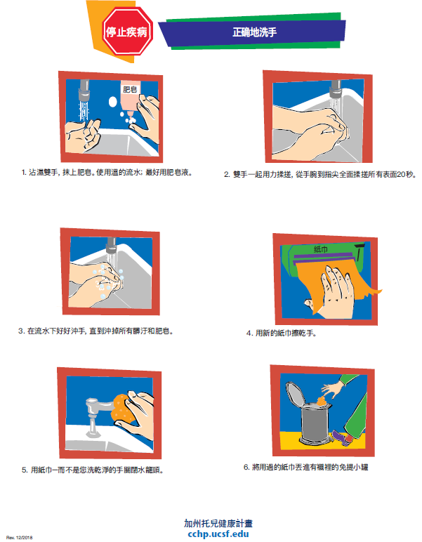
兒童抵達後洗手, 並經常洗手。
Notes:
Here’s a poster you can put up near sinks and in bathrooms to reinforce proper handwashing technique.這是您可以貼在水槽附近和浴室中的海報，以加強適當的洗手技巧。

Slide 25
酒精洗手液提示
用於如果沒有肥皂和水,
用於成人和24個月以上的兒童,
產品含有至少60％的酒精,
用於明顯乾淨的手,
放在兒童接觸不到的地方。

Slide 26
咳嗽和打噴嚏時記得掩蓋！
https://www.youtube.com/watch?v=dp9z3yaxkSI

Slide 27
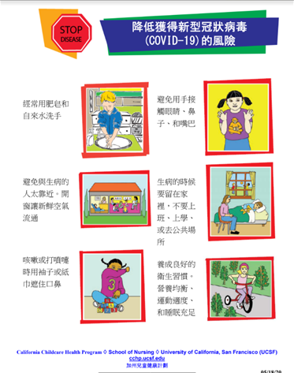

Slide 28
減慢新型冠狀病毒傳播的策略
生病時待在家裡
注意個人衛生(咳嗽，經常洗手，適當的換尿布程序等)
清潔和消毒
社交距離
Notes:
Antimicrobial pesticides (sanitizers and disinfectants) kill viruses on surfaces.生物用藥劑（消毒劑; 殺菌劑）可殺死表面的病毒。

Slide 29
殺菌式消毒
殺菌劑（antimicrobial pesticides生物用藥劑）已廣泛用於托兒機構。
您是否參加了健康學校的培訓?
https://apps.cdpr.ca.gov/schoolipm/
Notes:
Recommend the IGM training.推薦IGM培訓。

Slide 30
清潔和殺菌有什麼區別?
定義
清潔: 指用肥皂、洗滌劑和水清洗、擦拭、擦洗或擦除堅硬的物體表面，以清除污垢、灰塵、碎片和粘性物質。
殺菌: 殺死幾乎所有附在堅硬和無孔的物件表面的細菌。
CFOC Schedule K: https://nrckids.org/files/appendix/AppendixK.pdf
Notes:
These terms are often used interchangeably but they do not mean the same thing. Let’s focus on cleaning and disinfecting.這些術語通常可以互換使用，但它們並不意味著同一件事。 讓我們專注於清潔和消毒。

Slide 31
哪些表面應該清洗？
玩具
床上用品
地板
服裝（包括帽子）
嬰兒床，小孩床和墊子
遊樂設備
電冰箱
每次使用殺菌劑前都要清潔
Notes:
Washing with soap and rinsing with water will clean these surfaces. The friction of cleaning removes most dirt.

Slide 32
使用對人和環境更健康的產品
fragrance-free
free of dyes
non-antibacterial
non- aerosols (propellant)
third-party certification
*請記住，由於兒童的成長和發展，他們更容易受到化學物質和煙霧的影響。 他們的幼小身體很難分解毒素，他们每單位體重的呼吸量是成年人的兩倍。他們具有柔軟，吸收性強的皮膚和較小的呼吸道。他們在地板上停留更多的時間而吸收化學殘留物。
Notes:
下一步是選擇安全的清潔產品。許多有強烈的煙霧，或試圖用香水掩蓋氣味，導致空氣質量差。 一些產品可能會在市場上宣稱它們是“綠色”的，但事實並非如此。尋找第三方認證，以了解您使用的產品對人類健康和環境是否更安全。有些產品可以使用，有些需要用水稀釋。 始終遵循標籤說明正確使用，並按照指示使用個人防護設備，例如手套和眼鏡。

Slide 33
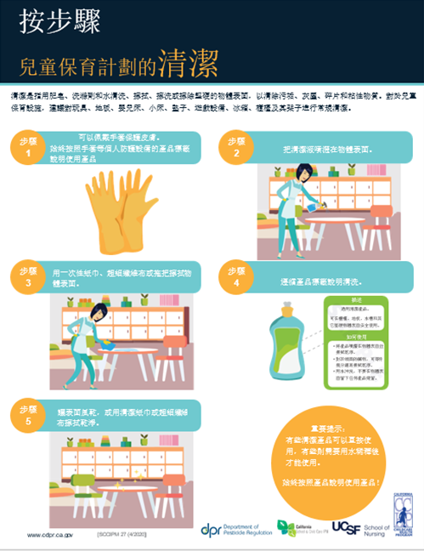

Slide 34
哪些表面應該殺菌？
飲水機
門和櫥櫃把手（高接觸率）
被體液弄髒的表面
放在嘴裡的玩具、奶嘴（將放在嘴裡玩的玩具收集放在盆中）
廁所和換尿布區：
尿布更換台和尿布桶
浴室檯面
座椅式便盆
洗手盆和水龍頭
馬桶
浴室地板
Notes:
適用於無孔表面，例如尿布更換台，檯面，門和櫥櫃把手，馬桶以及用於常規洗手的水槽，包括水龍頭，門把手和洗手盆
這些區域通常是洗手區或高接觸區，這些區很容易收集到許多細菌，例如門把手，浴室水龍頭和飲水器。

Slide 35
我應該使用什麼產品進行
清潔和殺菌？
環境保護署（EPA）註冊的抗菌產品
檢查產品標籤上的EPA註冊號
Notes:
抗菌是指該產品可以殺死細菌。
達到165華氏度的洗碗機也要消毒（餐具，玩具）。 選擇符合NSF國際標準的洗碗機進行消毒。
設置為熱的洗衣機可以消毒布玩具。

Slide 36
標籤就是法律
始終遵循標籤上的說明進行清潔和殺菌。
您需要將產品與水混合嗎？
產品必須在表面上保留多長時間？
（停留時間）
可以在食物表面使用產品嗎？
您需要沖洗產品嗎？
注意事項
警告
危險
Notes:
檢查認可的表面。 消毒劑對食物接觸表面必須安全
停留時間（產品必須在表面濕潤並與細菌接觸以殺死細菌的時間）

Slide 37
Notes:
標籤閱讀練習
停留時間？
食物表面？

Slide 38
Notes:
Dwell time?
Food surfaces?

Slide 39
環境標誌設計
如果您在EPA授權的殺菌劑或殺菌劑標籤上看到DfE徽標，則可以確保該產品使用以下列表中危害最小的活性成份：
Citric acid
Hydrogen peroxide
L-lactic acid
Ethanol
Isopropanol
Peroxyacetic acid
Sodium Bisulfate
有關DfE產品的列表：
www.epa.gov/pesticide-labels/design-environment-antimicrobial-pesticide-pilot-project-moving-toward-green-end
Notes:
EPA’s Design for the Environment is the only program that authorizes sanitizers and disinfectants (antimicrobials)
It sets standards for ingredients and evaluates anti-microbial products as safer for human health and the environment.
Remember, safer antimicrobial products will still have an EPA registration number and must be used according to label instructions. All cleaning, sanitizing, and disinfecting products must be stored out of children's reach.
EPA的“環境設計”是唯一授權消毒劑和消毒劑（抗菌劑）的計劃
它設定成分標準並評估抗微生物產品對人類健康和環境的安全性。
請記住，更安全的抗菌產品仍將具有EPA註冊號，並且必鬚根據標籤說明進行使用。所有清潔，消毒產品必須存放在兒童無法觸及的地方。

Slide 40
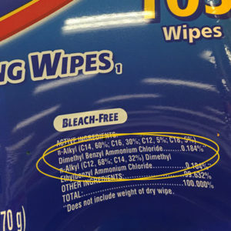
成份聲明

Slide 41
潛在的哮喘原有效成份
Sodium hypochlorite (bleach)（漂白劑）
-每天混合
-保護很少磨損
-有害氣體，尤其
是濃烈的煙霧
Quaternary Ammonium Compounds or “Quats”
- 與漂白劑相同的呼吸道風險
-潛在的生殖毒性
-被列入“無漂白”產品中越來越普遍
Notes:
一些產品產生的煙霧可能會觸發甚至引起哮喘。如果您有兒童或员工患有哮喘，最好避免使用含有這些成分的產品。

Slide 42
殺菌產品名稱
EPA註冊號碼: _________________
有效成份: _____________________
信號詞: _______________________
是否需要混合:____________________
混合說明:______________________
停留時間： ___________________
在食物接觸表面上安全嗎？
DfE徽標或DfE批准的活性成份？

Slide 43
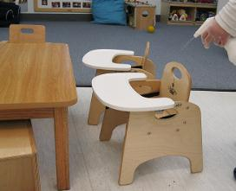
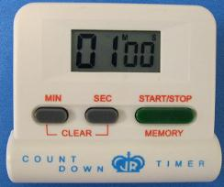
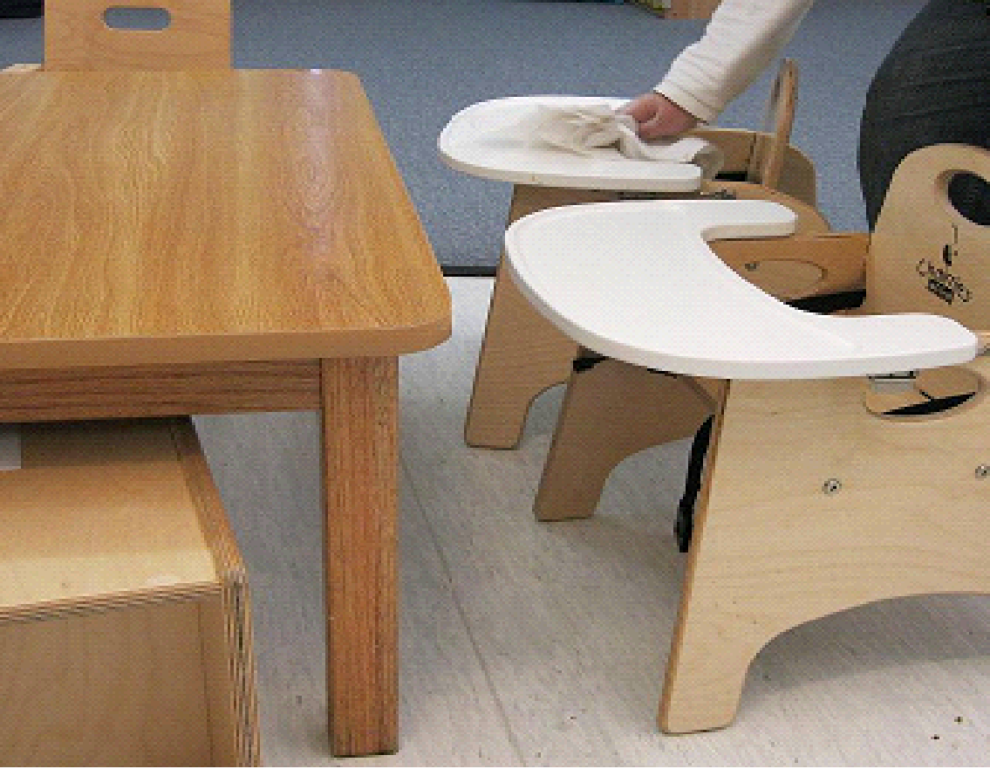
殺菌和消毒步驟
步驟1：確保孩子在另一個地方
步驟2：使用非抗菌肥皂或清潔劑和水進行預先清潔
步驟3：根據產品標籤使用殺菌劑或消毒劑
避免從呼吸到的區域噴出
提供通風
步驟4：保持表面濕潤
檢查產品標籤的適當的接觸（停留）時間
設置電子計時器，煮蛋計時器，手錶或智能手機以跟踪時間
步驟5：風乾或用乾净的紙巾或布擦乾表面
Notes:
Apply the sanitizer or disinfectant safely (no matter what product you use)
安全地使用消毒或殺菌劑（無論使用哪種產品）

Slide 44
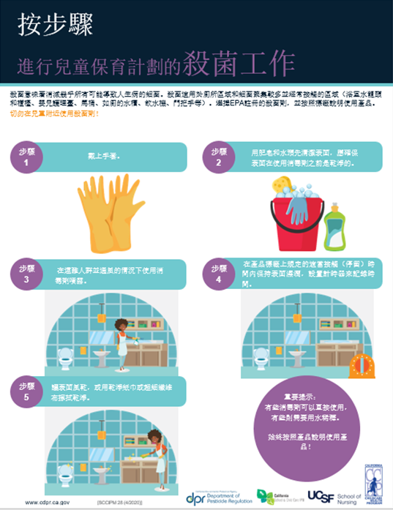

Slide 45
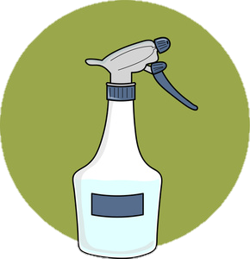
警告始終謹慎使用清潔劑和殺菌劑
提供通風
噴塗時，將瓶子與鼻子和嘴保持安全距離。
標籤噴霧瓶稀釋液以及產品和日期
將產品放上鎖的櫃子裡，兒童無法拿到。
2/7/2020
bleach
Notes:
Label spray bottles with surfaces to use on (date mixed if applicable)
sanitize and disinfect when children are NOT in the area (provide a safe distance);
Never mix vinegar with bleach or ammonia with bleach
Avoid spraying sanitizers and disinfectants on surfaces close to the face (such as windows, mirrors, and partitions)

Slide 46
繼續…
穿戴個人防護裝備，例如（手套，眼鏡）
兒童不在區域時進行消毒
孩子們返回該區域時，表面應乾燥
請勿混合產品或將瓶子重複用於其它產品
切勿將氨水或醋與漂白劑混合！
Notes:
Label spray bottles with surfaces to use on (date mixed if applicable)
sanitize and disinfect when children are NOT in the area (provide a safe distance);
Never mix vinegar with bleach or ammonia with bleach
Avoid spraying sanitizers and disinfectants on surfaces close to the face (such as windows, mirrors, and partitions)

Slide 47
為什麼使用漂白劑呢？
常用的原因是:
低成本
有效（如果使用正確）
一應俱全
請謹慎使用，因爲它可能：
刺激皮膚和眼睛
引發哮喘
影響呼吸（即使您沒有哮喘）
損壞衣服
具有腐蝕性
筆記:
*漂白水的保質短，需要每天與水混合. **洗衣粉不是EPA注冊的消毒劑！
檢查標籤.
Notes:
Bleach is widely used in child care settings to sanitize and disinfect surfaces.

Slide 48
如果使用漂白劑:
檢查以確保它是殺菌漂白劑，而不是洗衣漂白劑。
每天混合，並按照標籤上的說明進行殺菌消毒。標籤瓶子和日期。
混合時使用漏斗以減少吸入的漂白劑分量。
將漂白劑混入冷水中以減少煙霧(而不是在漂白劑中加水）。
始終使用測量.
Notes:
There are new concentrations of bleach and the user MUST read the label to identify the concentration and how to dilute it;

Slide 49
減少混亂和公用玩具
保持表面清潔，以便輕鬆清潔和殺菌
存放不使用的物品
不鼓勵來自家庭的物品
將共享玩具限制在易於清潔和殺菌的物品上

Slide 50
減慢新型冠状病毒傳播的策略
生病時待在家
個人衛生（咳嗽，經常洗手，適當的換尿布程序等）
清潔和消毒表面
身体距離

Slide 51
身体距離：進入
限制進入至關重要的員工
沒有家長志願者，學生或訪客。但是，針對特殊需要兒童的IEP可以繼續進行
如果可以,辦公室工作人員應在家中
遠程工作
避免擁抱和握手

Slide 52
身体距離:接送的提示
考慮將登記地點移到設施外。
在家人簽到和簽出之前提供洗手液或者洗手設備。
不要共享筆。如果通過電子方式登記，請經常清潔和消毒屏幕或鍵盤。
在接送時段分配小組，以避免多人聚集在設施外。

Slide 53
身体距離: 小組人數
保持以小組的模式去照顧“基本必要業務”工作人員的孩子
非“基本必要業務”工作人員的家庭必須與孩子一起就地庇護（留在家中）
Notes:
As we know, children are not very good at social distancing,

Slide 54
身体距離: 小組
兒童和員工請勿更改小組或和其他小組混合。
為小組分配自己的房間。
如果可以，將兄弟姐妹放在一起。

Slide 55
身体距離: 小組人數
中心的小組人數 (按每个牌照)
年齡 兒童比例 小組人數 0-18 個 月 (嬰兒) 1:4 10
18-36個月 (幼兒) 1:6 10
學前班 1:10 10
學齡組 1:10 10
混合年齡組 1 :6 10
Notes:
Temporary until June 30, 2020.

Slide 56
身体距離: 小組人數 (嬰兒-18 個 月)
FCCH的小組人數 (按每个牌照 ) 托兒者 : 兒童比例 小組人數
只限嬰兒 1:4 嬰兒 4
混合年齡組(2個嬰兒 ) 1:6 兒童 6
Notes:
Some are suggesting 1:1 care for infants. These standards are temporary until June 30, 2020.

Slide 57
身体距離: 小組人數 (嬰幼兒和幼兒)
不可能有距離地去照顧嬰兒。
當一歲以下的嬰兒患有新型冠狀病毒時更容易受到傷害。
為工作人員提供乾淨的工作服，並在染上分泌物或體液時更換兒童的衣服。
Notes:
Wear a mask for close contact and when handling body fluids, if possible.

Slide 58
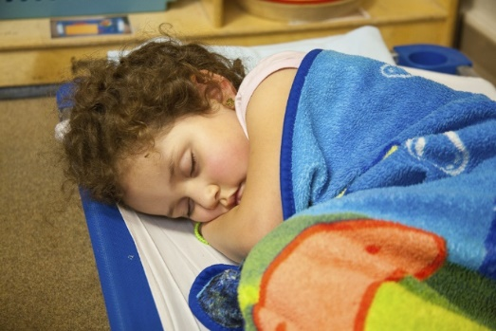
身体距離: 課堂
佈置家具給孩子更多的空間。
打開窗戶讓新鮮空氣流通。
嬰兒床與嬰兒床之間應有一定距離（如果可能，應該保持6英尺），兒童在午睡時頭對腳。

Slide 59
用餐時孩子之間的距離
在用餐時間讓孩子們分隔坐遠一些。
不再進行家庭式的用餐方式。將每個孩子的食物放在單獨的盤子上。
如有可能，請使用一次性的盤子，杯子和器皿。
提供食物時請戴手套。

Slide 60
食物計劃豁免規定
有一項國家豁免規定，允許在實施兒童營養的計劃中具有靈活性。
與您當地的CACFP贊助商聯繫以獲得技術援助。

Slide 61
人與人之間的距離
教學活動的設計以限制親密身體接觸，避免共享設備和排隊等候的活動。
盡量進行户外遊戲和户外活動。
教學活動的參考例子:
https://www.youtube.colim/watch?v=iLgdCNr0NIk

Slide 62
目前有關遮掩口鼻的指引
2歲以上的兒童和成人應戴口罩或布面罩
遮蓋住口鼻。
布口罩絕對不會保護穿戴者，但可以防止病毒從穿戴者傳播給別人。
兒童可能無法可靠地佩戴和使用口罩。
請查看當地的相關指令
如果可能的話，為在日間出現新型冠狀病毒症狀的孩子戴上口罩。
Notes:
Face coverings should be washed frequently with detergent and hot water and dried on a hot cycle. Ideally, wash your face covering after each use, and have a dedicated laundry bag or bin. Make sure the covering is comfortable – you don’t want to have to keep adjusting the mask, which means touching your face. Always wash your hands, or use hand sanitizer, before AND after touching your face or face coverings. It may not be realistic to expect children attending child care programs wear cloth face coverings to reduce the risk for transmission unless the provider determines they can reliably wear, remove, and handle masks. Some local orders state children under 12 years are exempt. Children under two years should not wear face coverings because of risk of suffocation.

Slide 63
暫停…
課室的刷牙活動
展示和講述活動
擁抱
https://www.youtube.com/watch?v=Xa_qNH8u3OM
Notes:
encourage families to brush with children twice a day at home.
Ask families to keep toys and other personal belongings at home.

Slide 64
早期幼兒教育工作者您是英雄！
感謝您在新型冠狀病毒大流行期間，照顧我們前綫工作人員的孩子！
我們感謝您！ 祝平安！

